Slide 1
第一章 绪论
§1.4 微粒的波粒二象性
一、德布罗意假设
二、德布罗意假设的实验验证

Slide 2
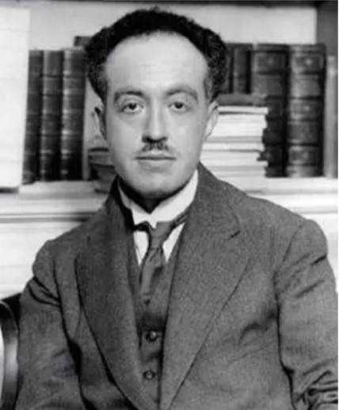

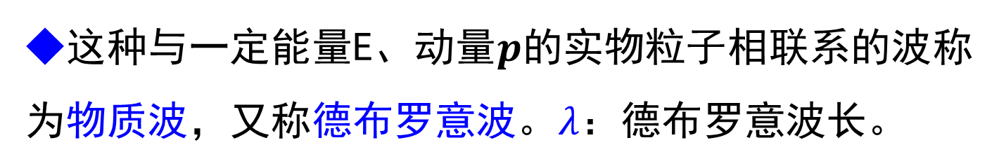
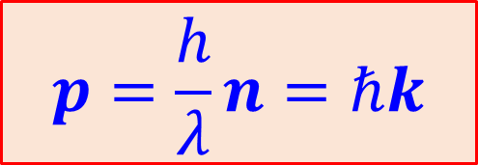

一、德布罗意假设
◆德布罗意假设：光有粒子性，粒子也有波动性。
◆ 1924年德布罗意提出假设：一切微观粒子也有波动性，粒子的能量$E$和动量$p$与波的频率ν与波长λ有关系。
$$E=hν=ℏω$$
德布罗意关系
$$p=\frac{h}{λ}n=ℏk$$
或德布罗意公式
L.V. de Broglie
（法，1892-1986）
◆这种与一定能量E、动量$p$的实物粒子相联系的波称为物质波，又称德布罗意波。$λ$：德布罗意波长。
Notes:
回顾光的粒子性

Slide 3

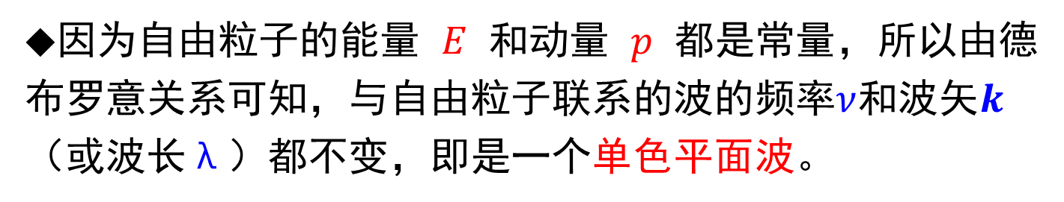
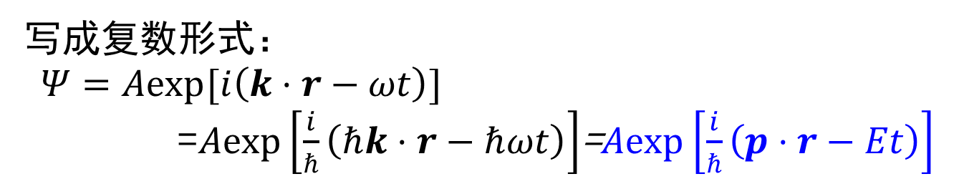


一、德布罗意假设
◆因为自由粒子的能量 $E$ 和动量 $p$ 都是常量，所以由德布罗意关系可知，与自由粒子联系的波的频率$ν$和波矢$k$（或波长λ）都不变，即是一个单色平面波。
◆频率为$ν$，波长为λ，沿单位矢量 $n$方向传播的平面波：
$$Ψ=Acos\left(k⋅r−ωt\right)$$
其中$,ω=2πν, k=\frac{2π}{λ}n$。
写成复数形式：
$$Ψ=Aexp[i\left(k⋅r−ωt\right)]$$
=$Aexp\left[\frac{i}{ℏ}\left(ℏk⋅r−ℏωt\right)\right]$=$Aexp\left[\frac{i}{ℏ}\left(p⋅r−Et\right)\right]$
这种波就是与自由粒子相联系的单色平面波，或称为描写自由粒子的平面波，这种波称为$\text{德布罗意波}$。
Notes:
欧拉方程

Slide 4
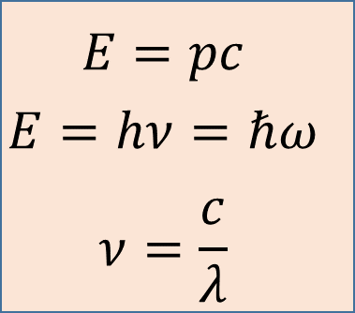
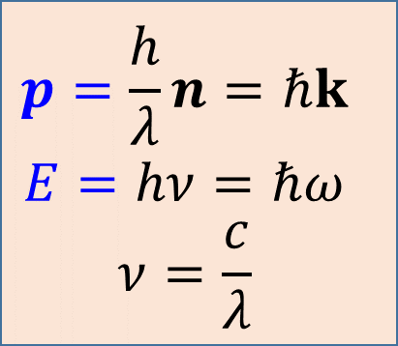


一、德布罗意假设
光子和实物粒子的关系式比较
光子
相对论能量动量关系式：
$$E^{2}=m_{0}^{2}c^{4}+p^{2}c^{2}$$
取静质量 $m_{0}$为零，得到 $E=pc$建立了能量和动量的关系，光子的能量、动量只需要知道一个就可以求光波的波长和频率。
$$E=pc$$
$$E=hν=ℏω$$
$$ν=\frac{c}{λ}$$
$$p=\frac{h}{λ}n=ℏk$$
$$E=hν=ℏω$$
$$ν=\frac{c}{λ}$$
质能方程
光子能量假设
色散关系

Slide 5


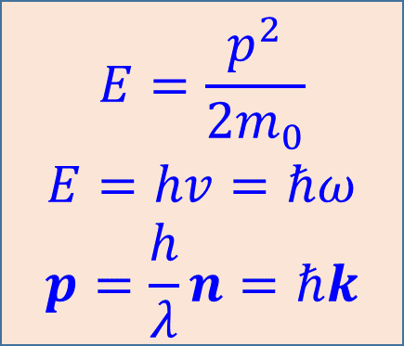
一、德布罗意假设
光子和实物粒子的关系式比较
实物粒子
对一个静止质量$m_{0}$不为零的粒子，如何求出它的波长和频率？
粒子的运动速度远小于光速，则$E=\frac{p^{2}}{2m_{0}}$
质能方程
粒子能量假设
粒子动量假设
$$E=\frac{p^{2}}{2m_{0}}$$
$$E=hv=ℏω$$
$$p=\frac{h}{λ}n=ℏk$$
无色散关系可以利用
思考：实物粒子既然有波动性，为何长期把它看成经典粒子，却没犯什么错误？
Notes:
通过例题回答

Slide 6
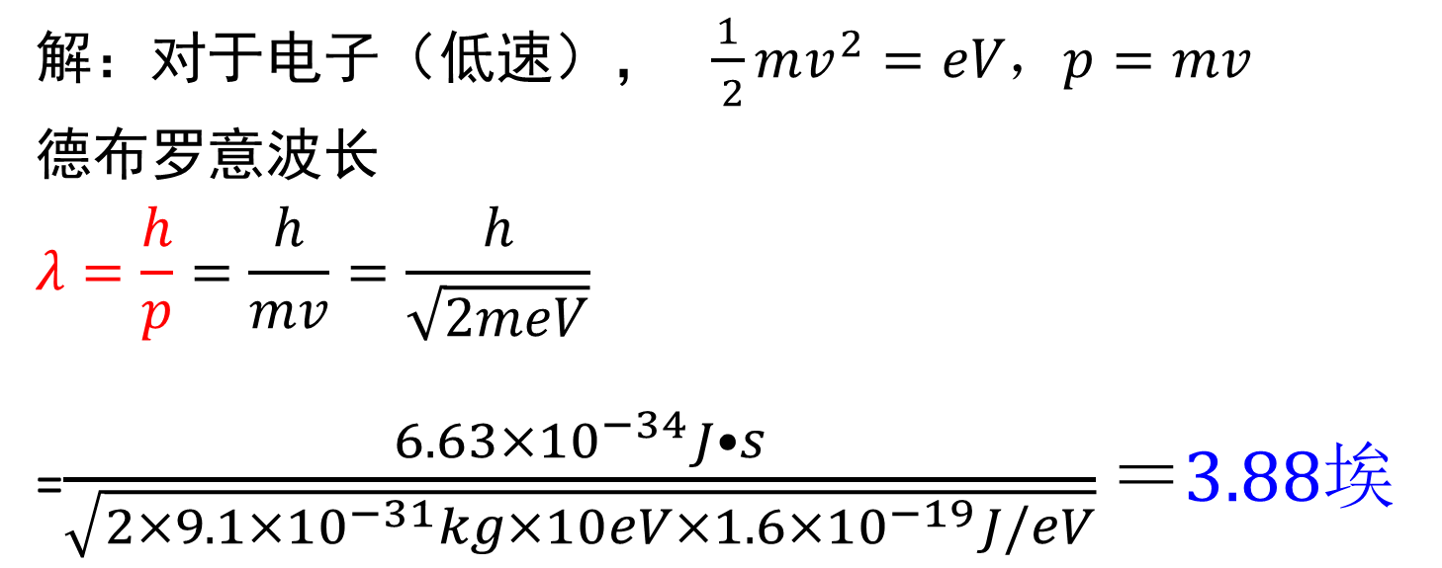
一、德布罗意假设
例题：计算一个电子和一个乒乓球的德布罗意波长，已知电子的加速电压为10伏，乒乓球的质量为10克，速率为5米/秒。
解：对于电子（低速）， $\frac{1}{ 2}mv^{2}=eV，p=mv\begin{matrix} \\ \end{matrix}$
德布罗意波长
$$λ=\frac{h}{p}=\frac{h}{mv}=\frac{h}{\sqrt{2meV}}$$
=$\frac{6.63×10^{−34}J•s}{\sqrt{2×9.1×10^{−31}kg×10eV×1.6×10^{−19}J/eV}}＝3.88埃$

Slide 7

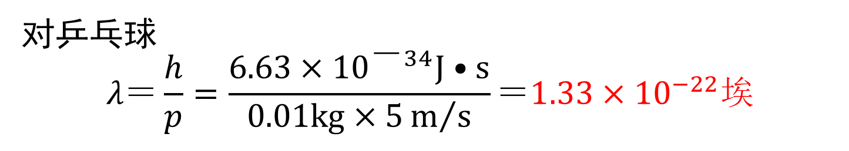
一、德布罗意假设
对乒乓球
$$λ＝\frac{h}{p}=\frac{6.63×{10}^{－34}J•s}{0.01kg×5m/s}＝1.33×{10}^{−22}埃$$
电子的德布罗意波长$λ$=3.88埃
说明：
宏观物体的德布罗意波长是很短的，同宏观物体本身的大小相比，这种不可能表现出来。——用经典力学
2.微观粒子（分子、原子、电子、质子、中子），其德布罗意波长和环境处于同样的数量级，则物质粒子波动性明显表现出来，经典力学无效。处理原子中粒子的运动——用量子力学

Slide 8
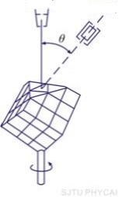

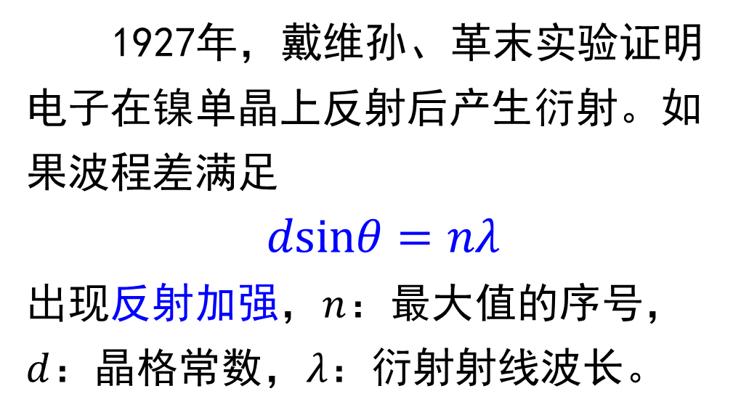
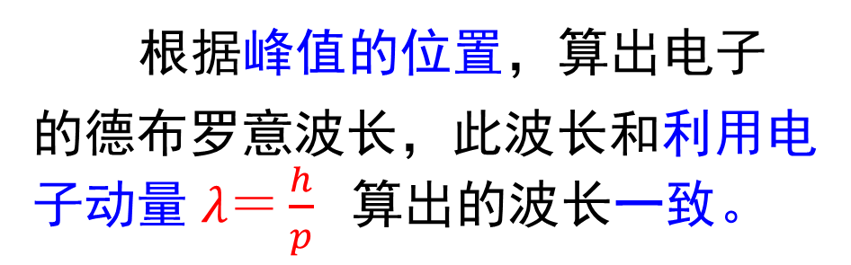
二、德布罗意假设的验证
戴维孙-革末电子衍射实验
法拉第
圆筒
入射电子枪
如果观察到实物粒子的衍射和干涉现象，就证明了粒子的波动性。
1927年，戴维孙、革末实验证明电子在镍单晶上反射后产生衍射。如果波程差满足
$$dsinθ=nλ$$
出现反射加强，$n$：最大值的序号，
$d$：晶格常数，$λ$：衍射射线波长。
镍单晶
根据峰值的位置，算出电子的德布罗意波长，此波长和利用电子动量$λ＝\frac{h}{p}$ 算出的波长一致。

Slide 9
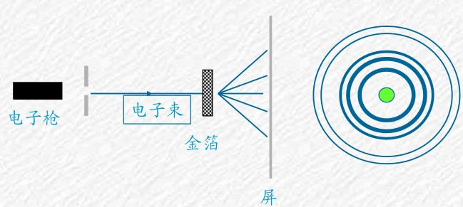
二、德布罗意假设的验证
汤姆孙电子衍射实验
快速电子垂直照射到金、铂、铝等金属薄片，穿过薄片产生衍射，用照相底片拍摄衍射图样（同心圆）。
电子衍射的发现证实了德布罗意提出的物质波假设，构成了量子力学的实验基础。
波粒二象性已被确认为是实物粒子的本质属性，微观客体的电子，它既具有经典粒子的性质，又具有经典波的性质，但它既不是经典粒子，又不是经典波。

Slide 10
量子力学的诞生
◆海森堡――矩阵力学：认为实际上没有任何实验证实电子有绝对精确轨道，电子轨道是虚构的，物理理论建立在可观测量基础上，从原子辐射频率及强度出发，借助于玻尔的经典理论和量子理论之间的对应原理，用矩阵描写微观粒子的各个物理量，建立矩阵力学。
◆薛定谔――波动力学：从德布罗意物质波出发，导出量子体系的波动方程，薛定谔方程，从而建立波动力学。

Slide 11
量子力学的诞生
◆量子力学是1923－1927年间建立的两个等价的理论，波动力学和矩阵力学几乎是同时提出的。
◆薛定谔证明了矩阵力学、波动力学是等价的，是一种力学规律的两种不同表述，本课程主要讲述波动力学。
◆量子力学的作用，在近代物理，如激光、半导体、核物理得到验证及广泛应用。

Slide 12
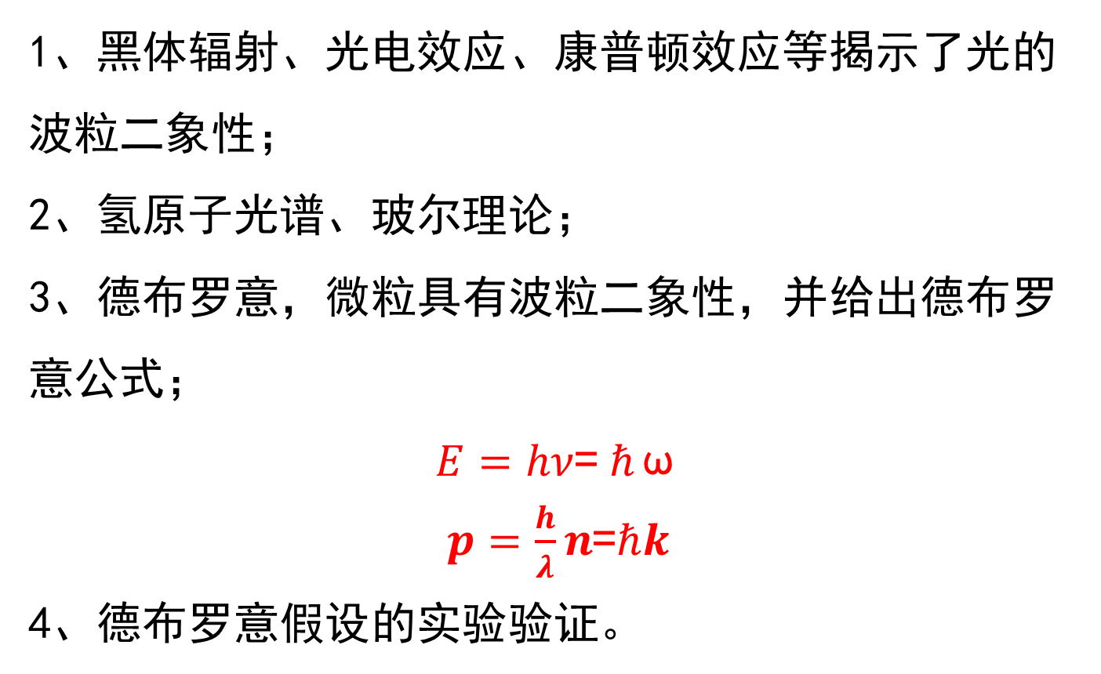
第一章小结
1、黑体辐射、光电效应、康普顿效应等揭示了光的波粒二象性；
2、氢原子光谱、玻尔理论；
3、德布罗意，微粒具有波粒二象性，并给出德布罗意公式；
$E=hν$= $ℏ$ω
$p=\frac{h}{λ}n$=$ℏk$
4、德布罗意假设的实验验证。

Slide 13
课后作业及思考题
周世勋《量子力学教程》（第三版）
P10
习题1.1，习题1.2，习题1.3

Slide 14
课后作业及思考题
习题1.1 由黑体辐射公式导出维恩位移定律：能量密度极大值所对应的波λ_{m}与温度T成反比
λ_{m}T=b(常量)
并近似计算b的数值，准确到两位有效数字。
习题1.2 在0K附近，钠的价电子能量约为3eV,求其德布罗意波长

Slide 15
课后作业及思考题
习题1.3 氦原子的动能是E=3/2k_{B}T（k_{B}为玻尔兹曼常数），求T=1K时，氦原子的德布罗意波长。

